Slide 1


《创新训练课B》课程设计答辩 大鱼吃小鱼双人版
自动化4班，吴坤远， 200320428

Slide 2
答辩主要内容
效果展示（3min）
项目介绍（3min）
Q&A（3min）

Slide 3
一、效果展示

Slide 4
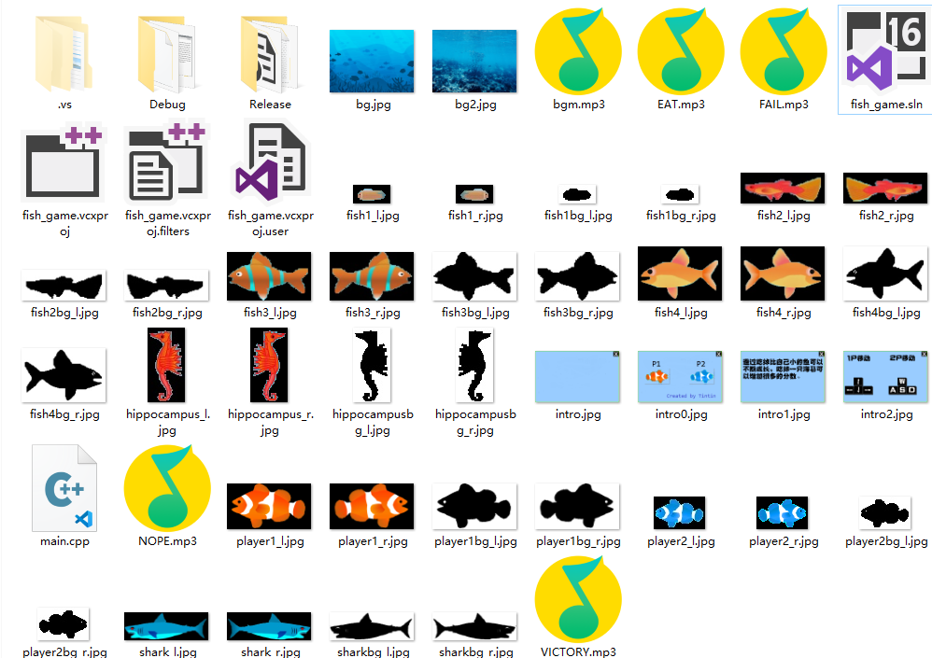
二、项目介绍
参考资料： http://www.4399.com/flash/93398.html 大鱼吃小鱼双人版
https://docs.easyx.cn/zh-cn/intro easyX使用文档
项目背景： 操作系统：Windows10 IDE：Visual Studio 2019 Library：EasyX Library for C++ (Ver:20210730)
素材来源：
http://www.4399.com/flash/93398.html

Slide 5
游戏内容
①点击fish_game.exe进入游戏。
②可在菜单界面查看操作说明、游戏介绍，并开始游戏。
③可选择单人模式或双人模式。
④在游戏界面使用WASD和上下左右键进行角色操控。
⑤鱼会在游戏界面左右边界随机生成并横向移动。
⑥当玩家碰撞到大鱼时生命值减少，生命值减为0后死亡。
⑦玩家会随着吃掉鱼（分数增加）而变大。
⑧当玩家全部死亡或玩家体积大于界面时游戏结束并显示分数。

Slide 6
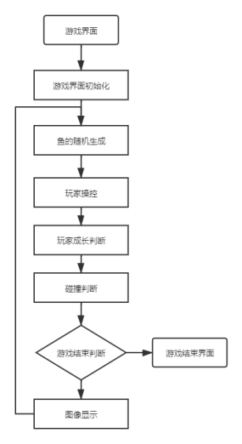
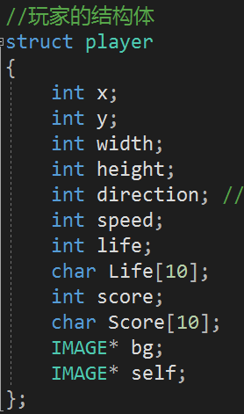
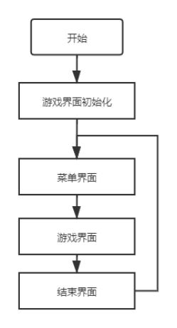
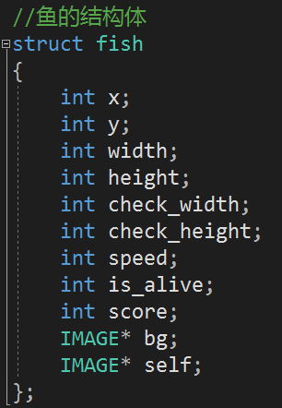
代码框架

Slide 7
三、Q&A

Slide 8
谢谢

